Slide 1
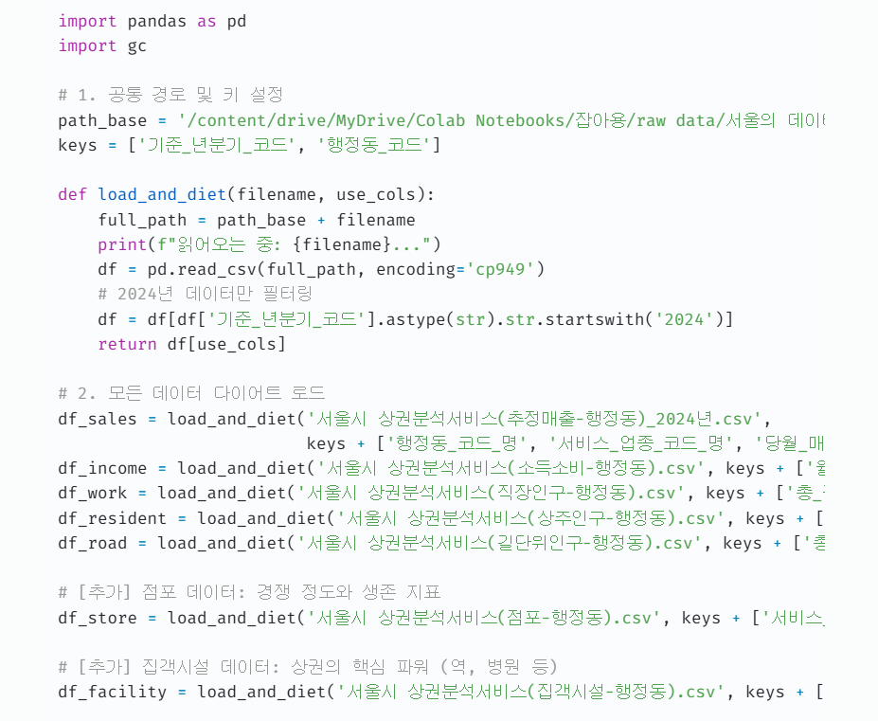
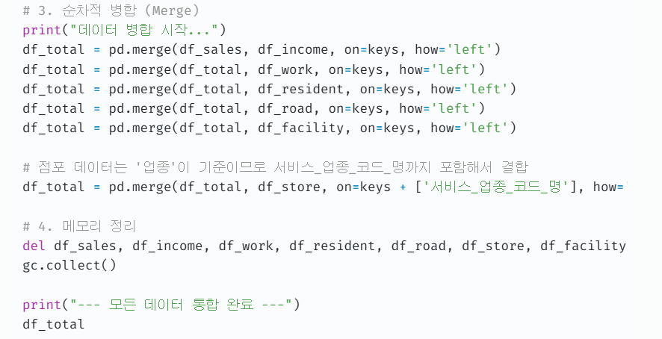
1. 서울시 상권분석 서비스 데이터 병합
데이터 용량 문제로 각각의 데이터셋에서 대표적인 데이터만 뽑아서 병합
‘기준_년분기_코드‘와 ‘행정동_코드＇를 기준으로 병합

Slide 2

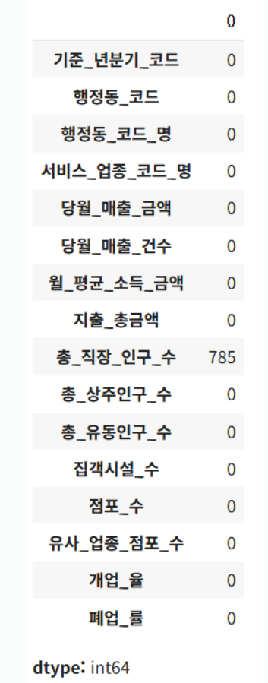
2. 결측치 확인
원본 데이터셋에는 결측치가 없었으나 병합 후 ‘총_직장_인구_수＇에서 결측치 발생 확인

Slide 3
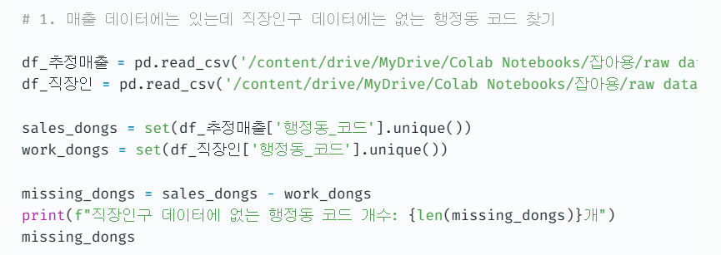
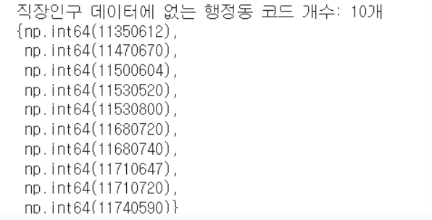
3. 결측치 발생의 원인 찾기
매출 데이터에는 있으나 직장인구 데이터에는 없는 행정동 코드 확인
실제로 직장인구 데이터에는 없는 행정동 코드가 발견되었다.

Slide 4
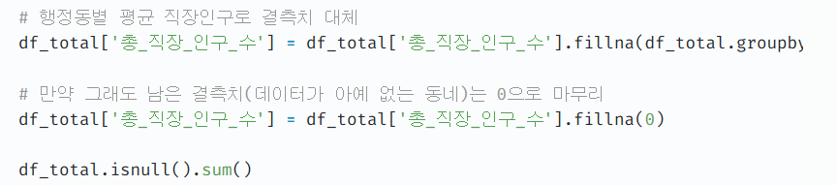
4. 결측치 처리
결측치를 행정동별 평균 직장인구로 대체
그래도 혹시나 남아있는 결측치는 0으로 대체

Slide 5
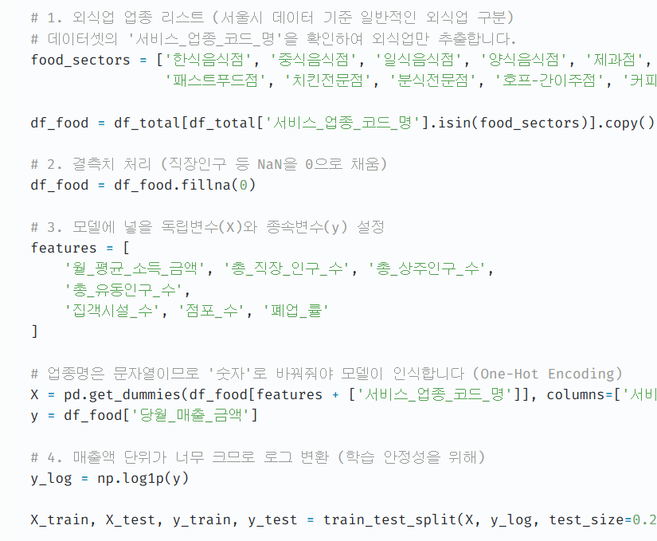
5. 데이터 전처리
서비스 업종 코드 명은 문자열이기 때문에 머신러닝모델을 돌리기 위해서 One-Hot Encoding
정답값이 될 매출액 단위가 너무 크기 때문에 로그 변환

Slide 6
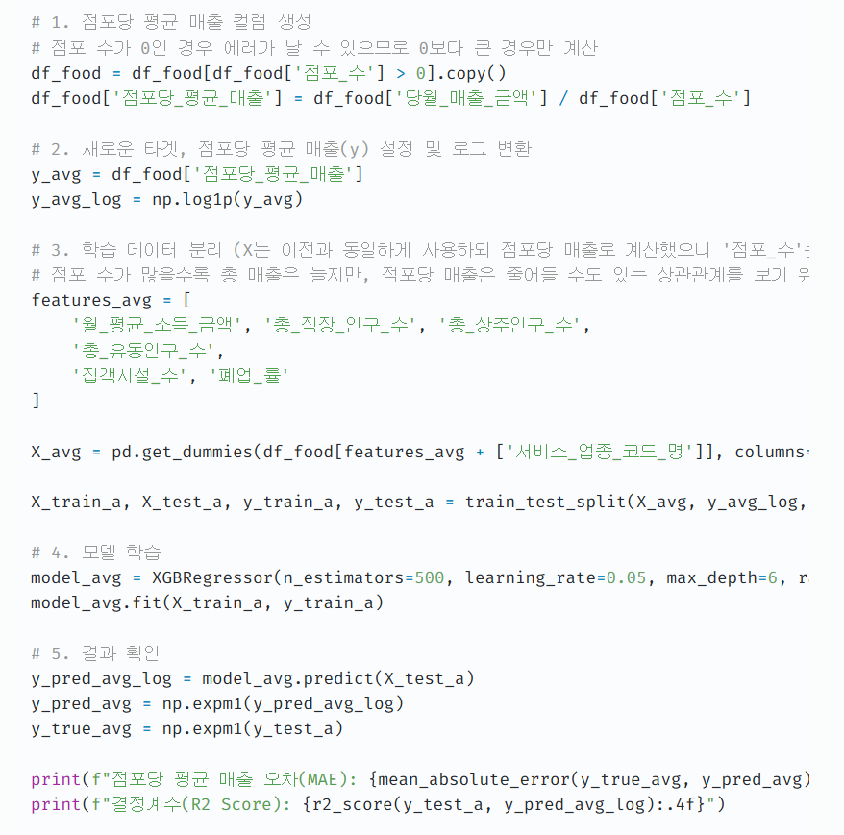
6. 모델 생성 및 학습
선택한 모델: XGBRegressor -> XGBoost의 라이브러리 회귀 모델로 내부적으로 여러 개의 결정트리를 순차적으로 학습시켜 이전 모델의 오차를 계속해서 보정해나가기때문에 변수나 관계가 많은 매출 예측과 같은 데이터분석에 용이하다.
결정 계수(R2 Score): 0.6824 -> 이 모델은 예상 매출을 68%정도의 확률로 맞춘다
점포당 평균 매출 오차(MAE): 19,854,802원
Notes:
결정 계수: '0.6824' -> {r2_score(y_test_a, y_pred_avg_log):.4f}" -> 이 모델이 매출 변동을 얼마나 설명하는가? -> 1에 가까울수록 좋음(0.5이상이면 반타작이상이니 쓸만함), 음수면 평균보다 못함

Slide 7
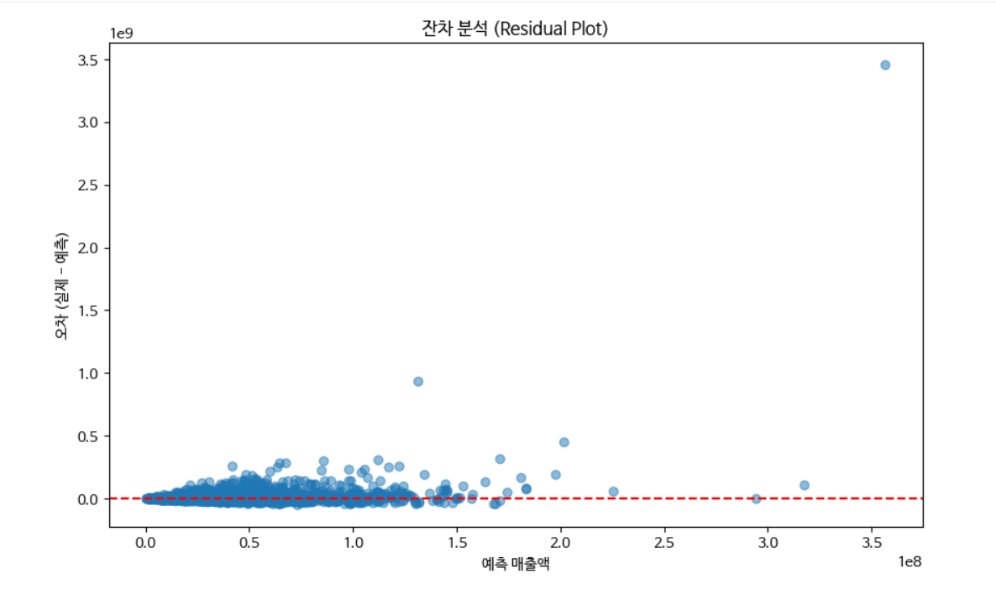
7. 타당성 검증을 위한 잔차 분석
예측한 값과 실제값이 얼마나 차이가 나는지 잔차 분석 실행
대부분의 값들이 예측한 값인 빨간 점선 주변에 있다
몇 몇 개의 예측값과 동떨어진 값들도 있으나 홍대나 명동같은 데이터가 설명할 수 없는 초거대 상권일 가능성

Slide 8
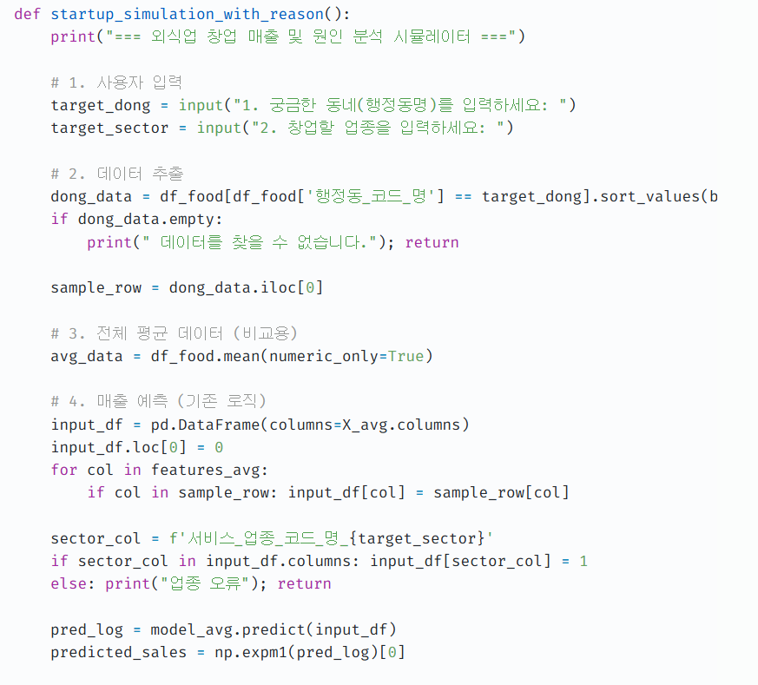
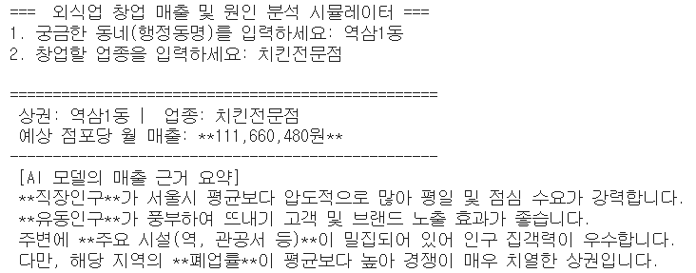
8. 데이터 기반 예상 매출 시뮬레이터
사용자에게 지역(행정동)과 업종을 입력
사용자가 입력한 지역의 지표를 추출(ex: 유동인구, 소득소비 등)
서울 전체 평균지표와 비교
One Hot Encoding을 통해서 사용자가 선택한 지역은 1, 나머지는 0으로 만듬
매출 예측

